Slide 1


Slide 2
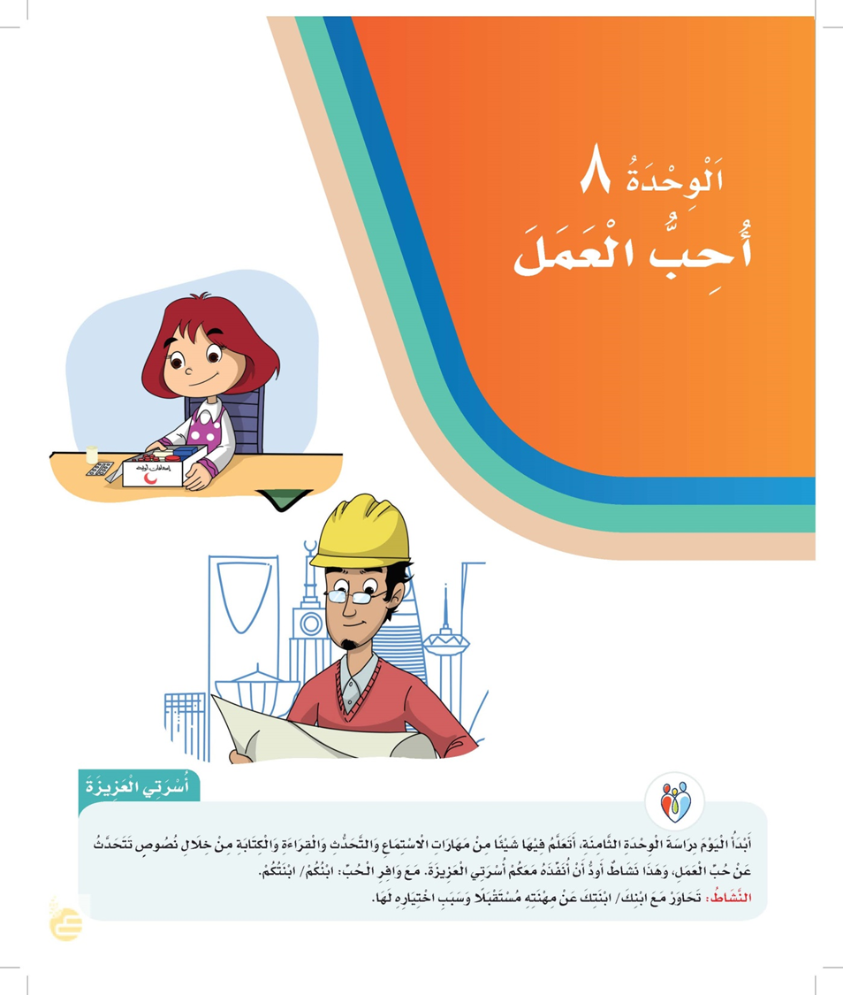

Slide 3
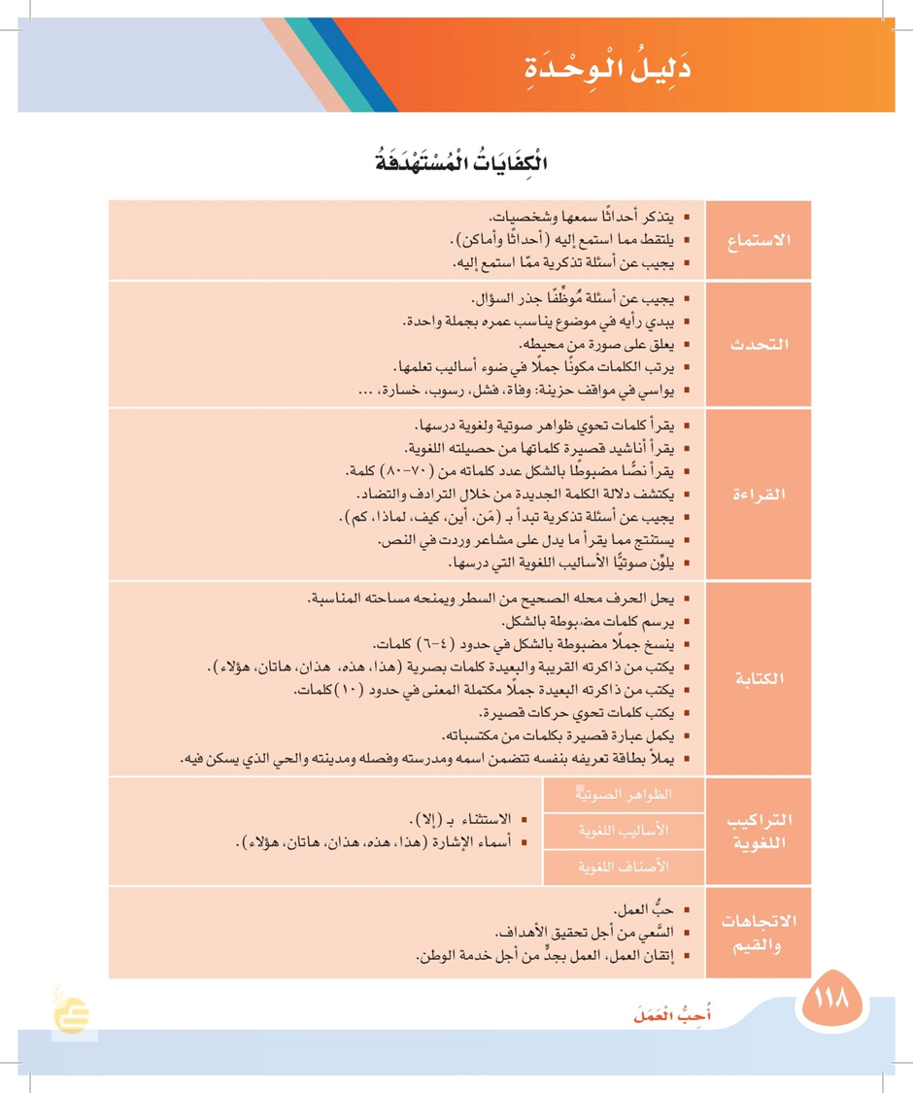

Slide 4
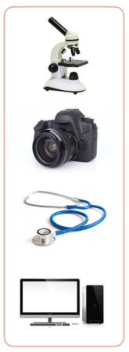
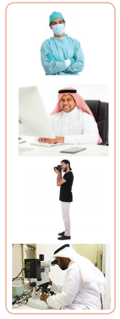
أصل صاحب المهنة في القائمة الأولى بما يناسبه في القائمة الثانية:

Slide 5
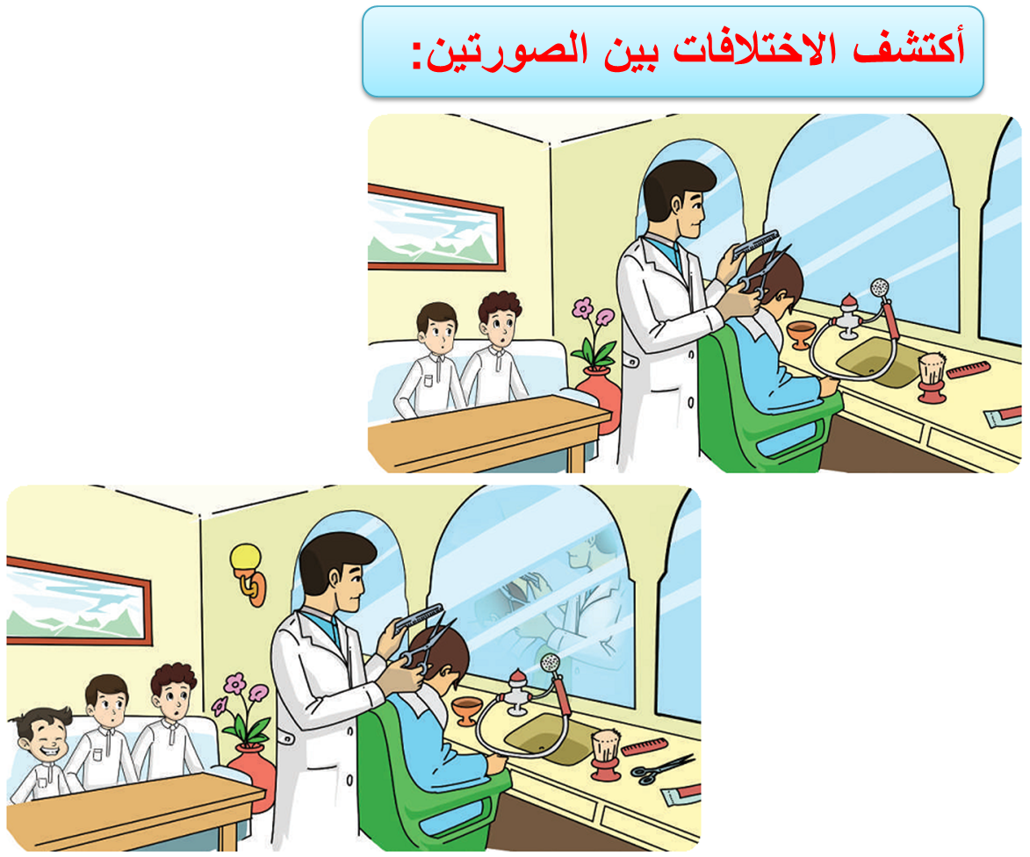

Slide 6
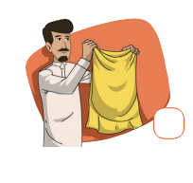
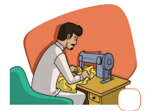
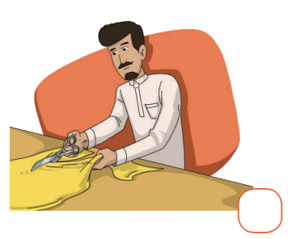
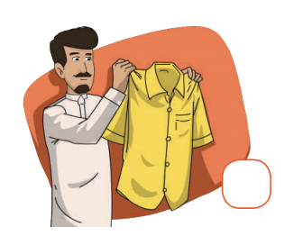
أرتب مراحل خياطة الثوب:
1
3
4
2

Slide 7
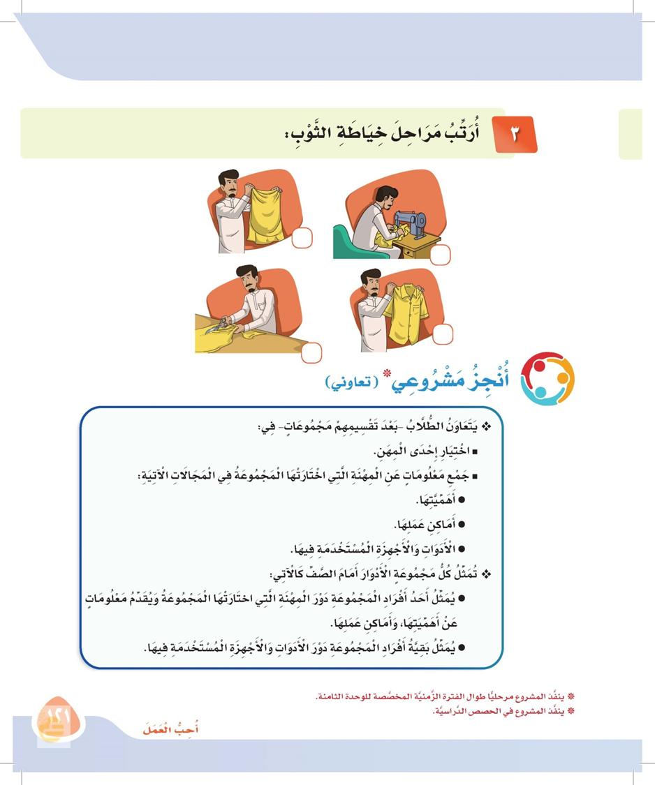

Slide 8
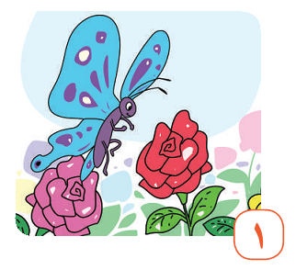
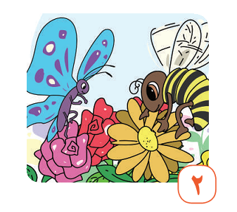
أحِبُّ الْـعَمَــلَ
في حديقة الأزهار كانت فراشة صغيرة تطير من زهرة إلى زهرة وبينما هي تلعب وتمرح بين الأزهار، قابلت صديقتها النحلة العاملة،

Slide 9
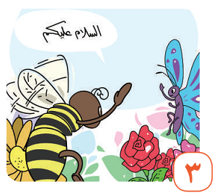
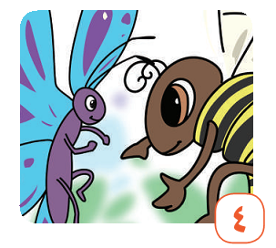
فقالت لها: السلام عليكم ورحمة الله وبركاته.
ردت النحلة وعليكم السلام ورحمة الله وبركاته

Slide 10
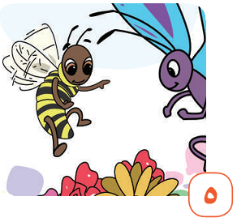
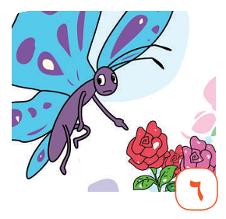
الفراشة : أراك اليوم نشيطة وسعيدة مثلي تعالي لنمرح سويًـا ونطير بين الأزهار .
ردت النحلة : أنا أحب أن ألعب معك يا صديقتي ولكنني لا أستطيع اللعب الآن .
الفراشة : لما لا تستطيعين ذلك ؟ هل أنت غاضبة مني ؟
النحلة : لا يا صديقتي ولكنني أعمل الآن لأجمع رحيق الأزهار ، ثم أتعاون مع رفيقاتي النحلات العاملات لنصنع العسل اللذيذ.

Slide 11

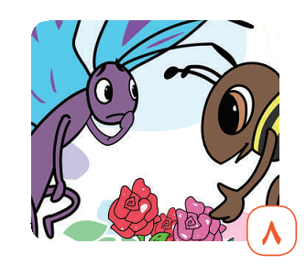
الفراشة : وكيف سألعب وحدي .
النحلة : لن تلعبي وحدك ، سألعب معك والآن بعد أن أنتهي من عملي .
الفراشة : أنا موافقة ، سأنطلق لأعمل بنشاط مثلك .

Slide 12
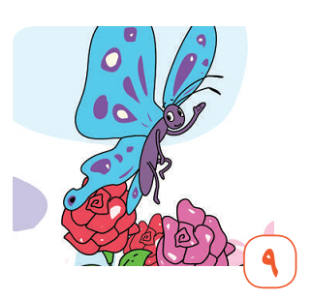
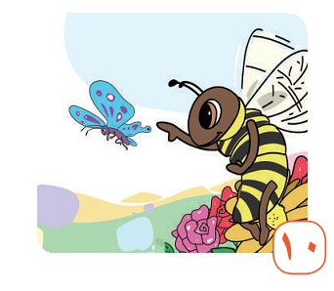
الفراشة : أنا موافقة ، سأنطلق لأعمل بنشاط مثلك .
النحلة : أحسنت يا صديقتي ، وتذكري أن تعملي بجد وإخلاص ، فالله يحب المخلص في عمله .

Slide 13

أستمع وأجيب:
أجيب عن الأسئلة التالية:
1- كم عدد الشخصيات التي تحاورت في النص المسموع؟
2 (النحلة والفراشة).
2- أستمع وأضع علامة () أمام الجملة المناسبة فيما يلي:
- قالت النحلة للفراشة: أحسنت يا صديقتي، وتذكري أن تعملي بجد و .............................
اجتهاد ( )
إخلاص ( )
نشاط ( )

Slide 14
من قابلت الفراشة؟
النحلة العاملة ( )
ملكة النحل ( )
- ماذا طلبت الفراشة من النحلة؟
أن تساعدها في جمع الرحيق. ( )
أن تطير معها بين الأزهار. ( )
2- أستمع وأضع علامة () أمام الحدث الذي سمعته في النص:
تركت النحلة عملها وأخذت تلعب مع الفراشة ( )
ستلعب النحلة مع الفراشة بعد أن تنتهي من عملها ( )

Slide 15
2- أستمع وأضع علامة () أمام الإجابة الصحيحة:
أي الأسماء التالية لم يرد في النص:
زهرة. ( )
نخلة ( )
فراشة ( )
سيارة ( )

Slide 16
أنشد:
يَحْيَـــا العَــمَــلُ
نـَــزْرَعُ الأرْضَ سـَــويًّــــــا
احمل الفأسَ وهـَيَّــــــــا
ثـَمَـــرًا مِنْــهـــا شَــهِـيــًـــا
سـَــوْفَ أجْنِــي بِيـَــديَّــا
فـَــاحْمـِــل ِ الـفـَــأْسَ وَهَيـَّـا
سَــوْف يـَـنْــمُــو ويِــطُــولُ
في غد تزهو الحقــــولُ
سَـــوفَ يـَـنْـمــو وَيـَطــولُ
كـُــلُّ ما فِيـهـَــا جَمِيـــــلُ
فـَــاحْمـِــل ِ الـفـَــأْسَ وَهَيـَّـا
قـَــد ْ مَــلأتَ الأرْضَ تِــــبْرًا
أَيـٌّهـَـا الـفـَــلاحُ صَــبْـــرًا
إنَّ عــــِـنْــدَ اللهِ أجـْـــــــرًا
لا تَـقـُــلْ : لَمْ أجْــزَ خـيْـرًا
فـَــاحْمـِــل ِ الـفـَــأْسَ وَهَيـَّـا

